Slide 1

TIẾT 1 : VĂN BẢN PHONG CÁCH HỒ CHÍ MINH
Giáo viên : Lương Thị Ngọc Khánh

Slide 2
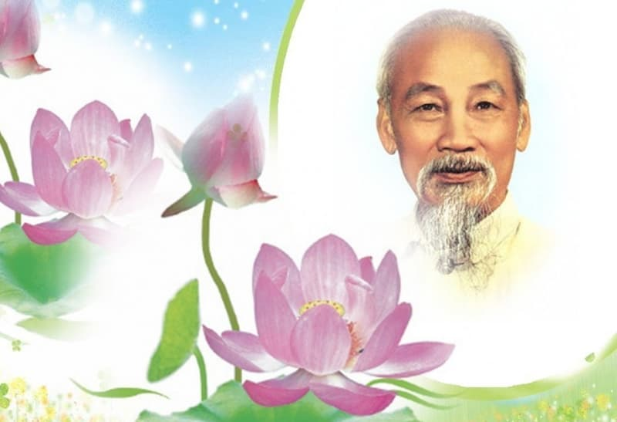
THEO DÒNG LỊCH SỬ
HỌC TẬP TẤM GƯƠNG TƯ TƯỞNG, ĐẠO ĐỨC
PHONG CÁCH HỒ CHÍ MINH

Slide 3

THEO DÒNG LỊCH SỬ
1
THEO DẤU CHÂN NGƯỜI
2
KỂ CHUYỆN BÁC HỒ
3
THI TÌM HIỂU TẤM GƯƠNG CHỦ TỊCH HỒ CHÍ MINH

Slide 4

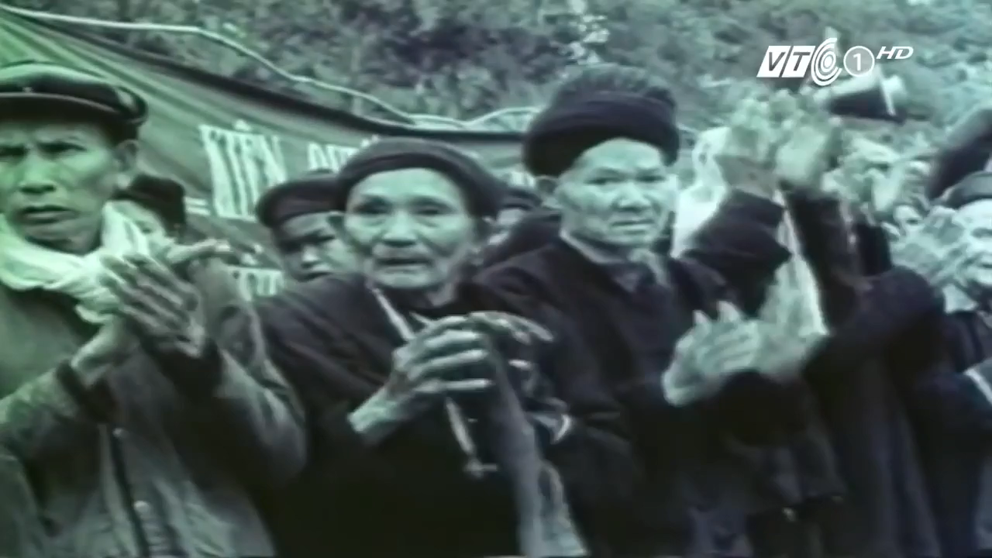

Slide 5

KẾ CHUYỆN
BÁC HỒ

Slide 6
THI TÌM HIỂU TẤM GƯƠNG
CHỦ TỊCH HỒ CHÍ MINH

Slide 7

Câu 1:
Bác ra đi tìm đường cứu nước vào ngày tháng năm nào?
Đáp án: 05 – 06- 1911

Slide 8

Câu 2:
Trong thời gian ở Pháp, Bác đã làm nghề gì?
Đáp án: Phụ bếp

Slide 9

Câu 3:
Tính cả tiếng mẹ đẻ, Bác nói được bao nhiêu ngôn ngữ?
Đáp án: 30

Slide 10
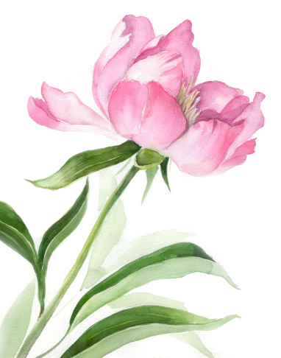
Câu 4:
Kể tên văn bản – tác giả trong chương trình Ngữ văn 7 viết về một phẩm chất tốt đẹp của Bác?
Đáp án: Đức tính giản dị của Bác Hồ
- Phạm Văn Đồng

Slide 11

Câu 5: Văn bản “Thế máu” trích “Bản án chế độ thực dân Pháp” được Bác viết bằng ngôn ngữ nào?
Đáp án: Tiếng Pháp

Slide 12
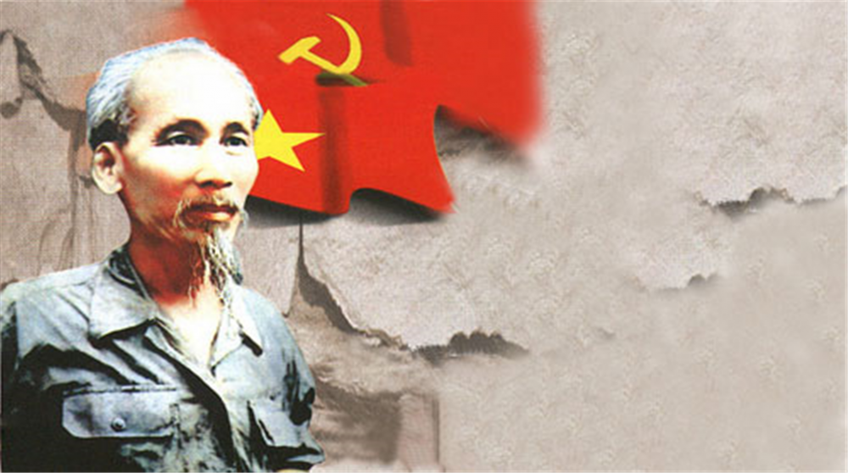
TIẾT 1 Văn bản:
PHONG CÁCH HỒ CHÍ MINH
- Lê Anh Trà -

Slide 13

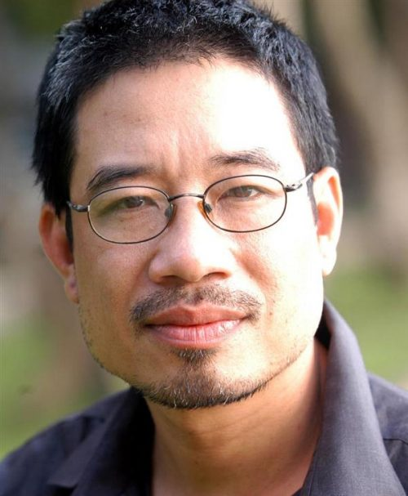
1. TÁC GIẢ
I. TÌM HIỂU CHUNG
2. TÁC PHẨM
- Lê Anh Trà (1927 – 199)
- Quê: Đức Phổ, Quảng Ngãi.
- Là nhà quân sự, nhà báo.
- Tác giả chuyên nghiên cứu và viết về Hồ Chí Minh.
Kiểu văn bản: Nhật dụng
PTBĐ: Nghị luận kết hợp thuyết minh
Chủ đề: Hội nhập thế giới và giữ gìn bản sắc dân tộc.
Xuất xứ: trích bài “Phong cách Hồ Chí Minh, cái vĩ đại gắn với cái cao cả”
Lê Anh Trà

Slide 14
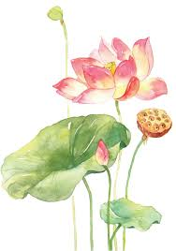
Bố cục: 3 phần
- Phần 1. Từ đầu đến "rất hiện đại": Hồ Chí Minh với sự tiếp thu văn hóa các dân tộc nhân loại.
- Phần 2. Tiếp theo đến “cháo hoa”: Những nét đẹp trong lối sống Hồ Chí Minh.
- Phần 3. Còn lại: Đánh giá của tác giả về Bác

Slide 15
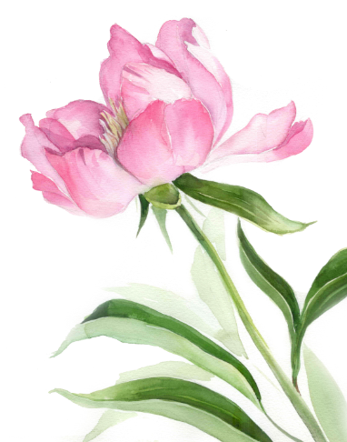
II. TÌM HIỂU VĂN BẢN
1. Hồ Chí Minh với sự tiếp thu tinh hoa văn hóa
Bối cảnh tiếp thu
Cách tiếp thu

Slide 16
1. HỒ CHÍ MINH VỚI SỰ TIẾP THU VĂN HÓA
1. HỒ CHÍ MINH VỚI SỰ TIẾP THU VĂN HÓA
Trên con đường vượt đại dương.
Ghé nhiều nước trên thế giới.
Nói và viết thạo nhiều thứ tiếng.
Làm nhiều nghề.
Gắn với sự nghiệp cứu nước.
Vốn tri thức sâu rộng, uyên thâm
=> Nghệ thuật: Kể xen lẫn bình luận, so sánh.
a. BỐI CẢNH
TIẾP THU
Đi đến đâu cũng học hỏi.
Với chủ nghĩa tư bản:
+ Tiếp thu mọi cái đẹp và cái hay.
+ Phê phán những tiêu cực.
Tiếp thu có chọn lọc.
Trên cơ sở vốn văn hóa dân tộc.
=> Nghệ thuật: lập luận chặt chẽ, kết hợp giữ bình luận, kể.
b. CÁCH
TIẾP THU
Kết hợp hài hòa giữa văn hóa truyền thống và hiện đại, dân tộc và nhân loại.
Phong cách Hồ Chí Minh

Slide 17
LUYỆN TẬP
Bài tập 1
Văn bản có tựa đề “Phong cách Hồ Chí Minh”. Tác giả không giải thích “phong cách” là gì nhưng qua nội dung văn bản, em hiểu từ “phong cách” trong trường hợp này có ý nghĩa như thế nào? Nét nổi bật trong phong cách Hồ Chí Minh được Lê Anh Trà nêu trong bài viết là gì ?
Gợi ý
- Từ “phong cách” có nhiều nghĩa. Ở văn bản này “phong cách” được hiểu là đặc điểm có tính ổn định trong lối sống, sinh hoạt, làm việc của một người tạo nên nét riêng của người đó.
- Nét nổi bật trong phong cách Hồ Chí Minh
+ Kết hợp giữa bản sắc văn hóa dân tộc bền vững với hiểu biết sâu rộng tinh hoa văn hóa thế giới.
+ Lối sống hết sức giản dị, thanh đạm nhưng cũng rất thanh cao. Đó là “Một lối sống rất bình dị, rất Việt Nam, rất phương Đông, nhưng cũng đồng thời rất mới, rất hiện đại”.

Slide 18
VẬN DỤNG
Em đã thấy Bác Hồ là một người tiếp thu tiếng nước ngoài rất tốt, luôn tự học để trau dồi vốn ngoại ngữ của mình, em thấy tinh thần học tập trên có ý nghĩa như thế nào? Em hãy nói cách học môn TA của bản thân cho các bạn cùng biết.

Slide 19
HƯỚNG DẪN VỀ NHÀ
Học bài ( tiết 1 : văn bản Phong cách HCM)
Chuẩn bị tiết 2 ( tiếp VB trên)

Slide 20
TIẾT 2: Văn bản ( Tiếp theo)
PHONG CÁCH HỒ CHÍ MINH
- Lê Anh Trà -

Slide 21
HS trình bày sơ đồ tư duy về HCM với sự tiếp thu về tinh hoa văn hóa

Slide 22
II. TÌM HIỂU VĂN BẢN
1. Hồ Chí Minh với sự tiếp thu tinh hoa văn hóa
Bối cảnh tiếp thu
Cách tiếp thu
2. Nét đẹp trong lối sống của chủ tịch Hồ Chí Minh

Slide 23
2. NÉT ĐẸP TRONG LỐI SỐNG CỦA CHỦ TỊCH HỒ CHÍ MINH
Nơi ở, làm việc
Trang phục
Ăn uống
Tư trang
Nhà sàn, vẻn vẹn vài phòng.
Là nơi tiếp khách, họp Bộ Chính trị, làm việc và ngủ.
=> Nơi ở đơn sơ.
Bộ quần áo bà ba nâu.
Chiếc áo trấn thủ.
Đôi dép lốp
=> Giản dị, khi là người nông dân, khi là người lính.
Cá kho, rau luộc, dưa ghém, cà muối, cháo hoa.
=> Dân dã, không cầu kì.
Chiếc vali con.
Vài bộ quần áo.
Vài vật kỉ niệm của cuộc đời.
=> Tư trang ít ỏi
Nhận xét: Lần đầu tiên trong lịch sử Việt Nam và có lẽ cả thế giới…
=> Khẳng định lối sống hiếm có của Bác
- DẪN CHỨNG TIÊU BIỂU, BÌNH LUẬN XEN LẪN CHỨNG MINH
- LỐI SỐNG GIẢN DỊ, THANH ĐẠM, TRONG SÁNG

Slide 24
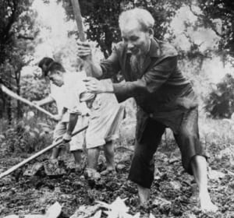
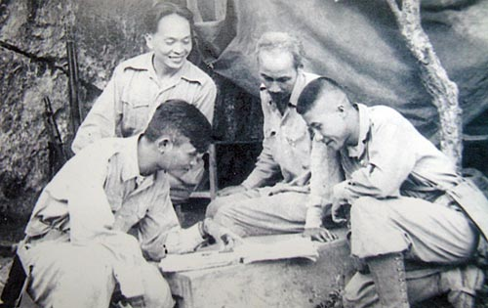
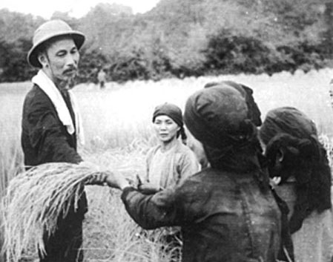
THẢO LUẬN NHÓM
Thời gian: 3 phút
TÌM CÁC DẪN CHỨNG TRONG THƠ, VĂN THỂ HIỆN NÉT ĐẸP TRONG LỐI SỐNG CỦA BÁC HỒ?

Slide 25
3. Đánh giá lối sống của Bác
So sánh điểm giống và khác trong lối sống của Bác và Nguyễn Trãi?
 | BÁC HỒ | NGUYỄN TRÃI
Giống | Lối sống giản dị, thanh cao
Khác | Bác sống gắn bó, chia sẻ khó khăn, gian khổ cùng nhân dân. | Nguyễn Trãi sống ẩn dật, lánh đời.

Slide 26

3. Đánh giá lối sống của Bác
Tôi dám chắc không có một vị lãnh tụ, một vị tổng thống …. sống đến mức giản dị và tiết chế như vậy.
Bất giác ta nghĩ đến các vị hiền triết ngày xưa…
Nghệ thuật: Hình thức so sánh, đan xen thơ Nguyễn Bỉnh Khiêm, dùng từ Hán Việt
- Cách sống có văn hóa trở thành quan điểm thẩm mĩ
- Đó là một cách di dưỡng tinh thần, có khả năng mang lại hạnh phúc cho tâm hồn và thể xác.
Lối sống giản dị mà thanh cao

Slide 27

Phong cách Hồ Chí Minh – Lê Anh Trà
TRUYỀN THỐNG – HIỆN ĐẠI
DÂN TỘC – NHÂN LOẠI
GIẢN DỊ THANH CAO
Tự hào, kính yêu, ngưỡng mộ
Học tập và làm theo tấm gương đạo đức, phong cách Hồ Chí Minh

Slide 28
III. TỔNG KẾT
1. Nghệ thuật: - Kết hợp giữa kể và bình luận,đan xen giữa lời kể là lời bình luận một cách tự nhiên, chọn lọc những chi tiết tiêu biểu. - Đan xen thơ Nguyễn Bỉnh Khiêm, dùng từ Hán Việt gợi cho người đọc sự gần gũi giữa Bác với các bậc hiền triết dân tộc. Sử dụng nghệ thuật đối lập. 2. Nội dung: - Ca ngợi phong cách làm việc, phong cách sống của Người,cốt lõi của phong cách Hồ Chí Minh là vẻ đẹp văn hóa với sự kết hợp hài hòa giữa tinh hoa văn hóa dân tộc và tinh hoa văn hóa nhân loại.

Slide 29
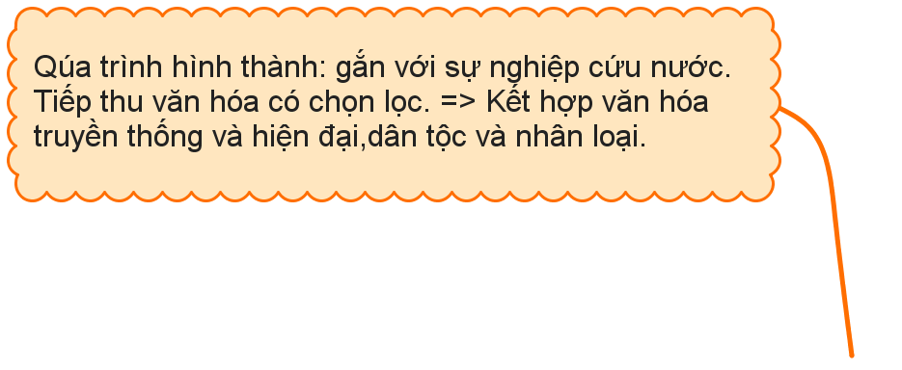


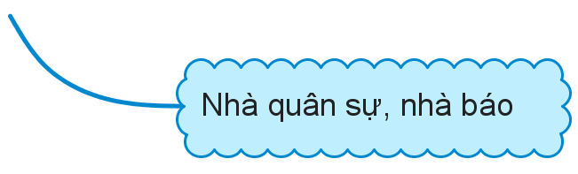
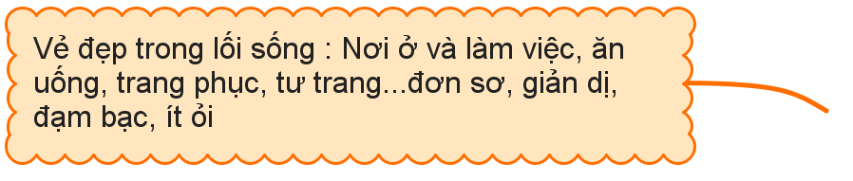
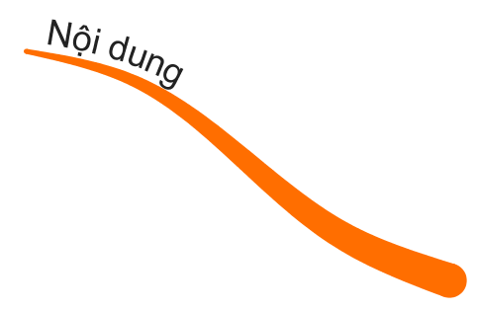
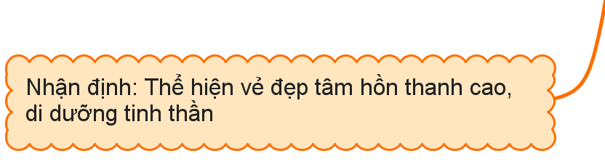
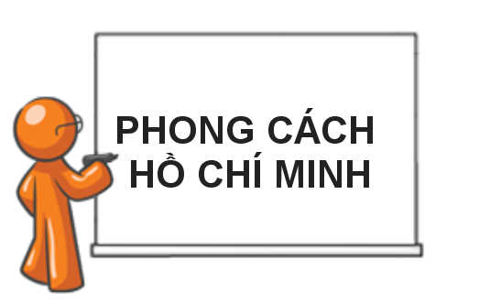


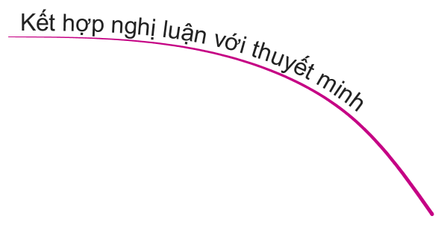
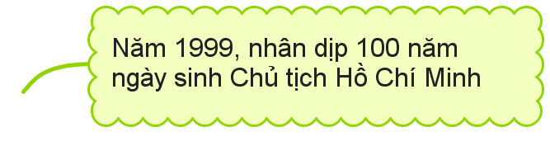
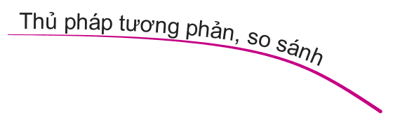
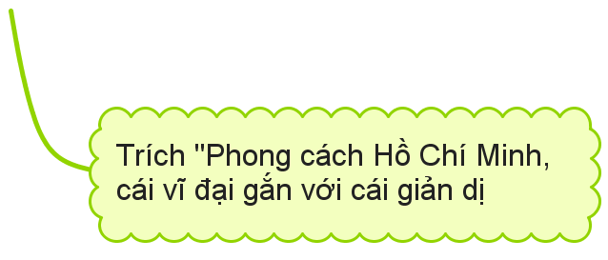

Phong cách Hồ Chí Minh – Lê Anh Trà

Slide 30
Luyện đề đọc – hiểu văn bản “Phong cách Hồ Chí Minh”
Trong bài Phong cách Hồ Chí Minh, sau khi nhắc lại việc Chủ tịch Hồ Chí Minh đã tiếp xúc với văn hóa nhiều nước, nhiều vùng trên thế giới, tác giả Lê Anh Trà viết:
… “Nhưng điều kỳ lạ lạ tất cả những ảnh hưởng quốc tế đó đã nhào nặn với cái gốc văn hóa dân tộc không gì lay chuyển được ở Người, để trở thành một nhân cách rất Việt Nam, một lối sống rất bình dị, rất Việt Nam, rất phương Đông, nhưng cũng đồng thời rất mới, rất hiện đại”…
(Trích Ngữ văn 9, tập một, NXB Giáo dục Việt Nam, 2015)
1. Ở phần trích trên, tác giả đã cho thấy vẻ đẹp của phong cách Hồ Chí Minh được kết hợp hài hòa bởi những yếu tố nào? Em hiểu được điều gì về tình cảm của tác giả dành cho Người?
2. Xác định hai danh từ được sử dụng như tính từ trong phần trích dẫn và cho biết hiệu quả nghệ thuật của cách dùng từ ấy.
3. Em hãy trình bày suy nghĩ (khoảng 2/3 trang giấy thi) về trách nhiệm của thế hệ trẻ đối với việc giữ gìn bản sắc văn hóa dân tộc trong thời kỳ hội nhập và phát triển.

Slide 31
Câu 1: Ở phần trích trên, tác giả đã cho thấy vẻ đẹp của phong cách Hồ Chí Minh được kết hợp hài hòa bởi những yếu tố nào? Em hiểu được điều gì về tình cảm của tác giả dành cho Người?
Gợi ý:
Vẻ đẹp phong cách Hồ Chí Minh được kết hợp hài hòa giữa những ảnh hưởng văn hóa Quốc tế và gốc văn hóa dân tộc.
- Qua đó tác giả Lê Anh Trà thể hiện tình cảm kính trọng, ca ngợi Bác Hồ, tự hào về Người như một đại diện của một con người ưu tú Việt Nam.

Slide 32
Câu 2: Xác định hai danh từ được sử dụng như tính từ trong phần trích dẫn và cho biết hiệu quả nghệ thuật của cách dùng từ ấy.
Gợi ý:
Hai danh từ được sử dụng như tính từ: Việt Nam, Phương Đông. Cách dùng từ ấy có hiệu quả nghệ thuật cao. Tác giả nhấn mạnh bản sắc văn hóa dân tộc Việt Nam, bản sắc Phương Đông trong con người Bác.

Slide 33
Câu 3. Em hãy trình bày suy nghĩ (khoảng 2/3 trang giấy thi) về trách nhiệm của thế hệ trẻ đối với việc giữ gìn bản sắc văn hóa dân tộc trong thời kỳ hội nhập và phát triển.
Gợi ý:
Trách nhiệm thế hệ trẻ đối với việc giữ gìn văn hóa dân tộc trong thời kỳ hội nhập:
- Giải thích thời kỳ hội nhập: các nền kinh tế thế giới mở cửa, hội nhập dẫn đến sự giao lưu, ảnh hưởng văn hóa giữa các nước.
- Trách nhiệm thế hệ trẻ:
+ Gìn giữ và phát huy những bản sắc văn hóa tốt đẹp của dân tộc;
+ Nêu cao tinh thần tự tôn dân tộc, niềm tự hào về những truyền thống văn hóa tốt đẹp: truyền thống yêu nước; Uống nước nhớ nguồn; văn hóa lễ hội truyền thống; phong tục tập quán; di sản, di tích lịch sử,…

Slide 34
+ Tiếp tục những ảnh hưởng tích cực từ văn hóa nước ngoài đồng thời gạn lọc những ảnh hưởng tiêu cực từ văn hóa ngoại lai.
- Đánh giá: đây là vấn đề quan trọng đòi hỏi ý thức và nhận thức của thế hệ trẻ cùng đồng lòng, chung tay góp sức.

Slide 35
VẬN DỤNG
Em đã học tập được gì từ lối sống giản dị của Hồ Chí Minh sau khi học văn bản trên?

Slide 36
HƯỚNG DẪN VỀ NHÀ
- Học kĩ nội dung văn bản trên
- Soạn bài : Các phương châm hội thoại

